Slide 1
Chap 11
Index의 의미와 활용
* 학습 목표 *
1. 나는 반드시 인덱스의 개념과 원리를 이해합니다 !
2. 나는 반드시 인덱스를 생성하고 관리하는 방법을 이해하고 활용합니다!

Slide 2
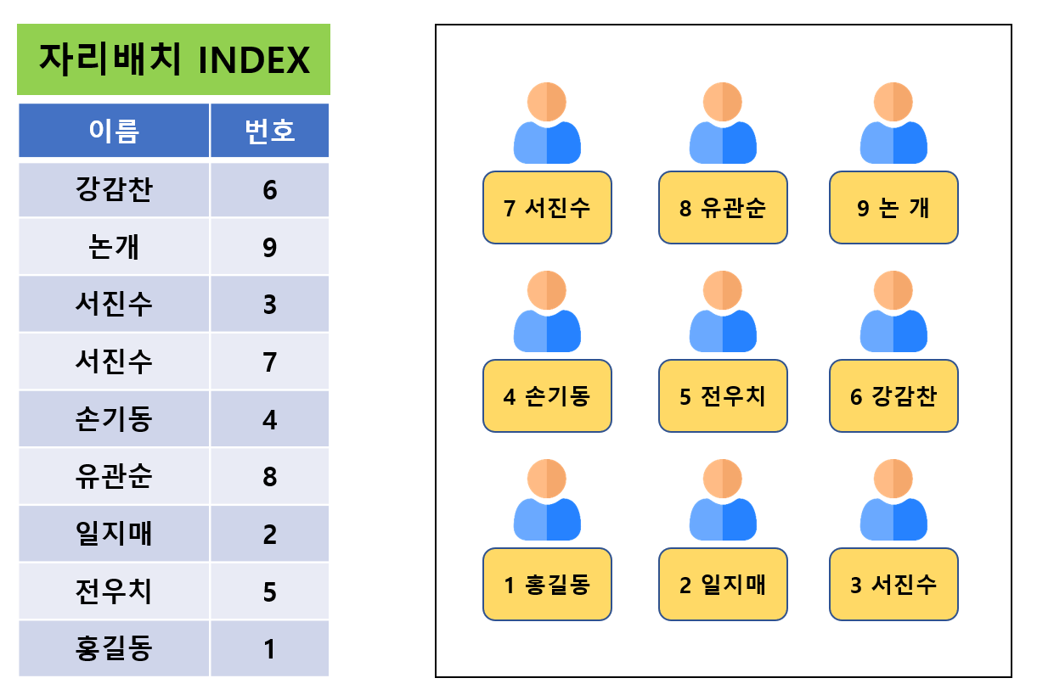
1. 인덱스(INDEX)의 의미

Slide 3
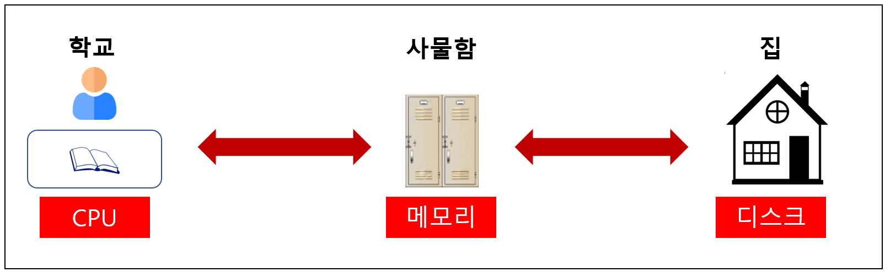
1. 인덱스(INDEX)의 의미

Slide 4
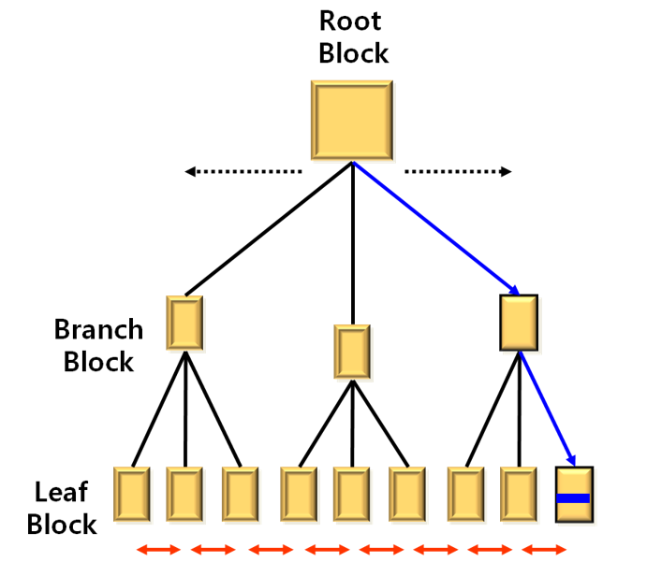
2. 인덱스(INDEX)의 종류
1) B-TREE 인덱스 의미

Slide 5
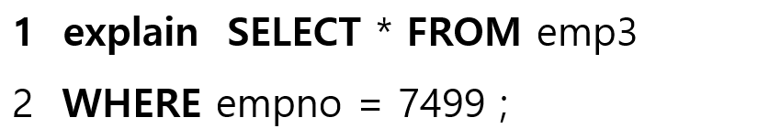
2. 인덱스(INDEX)의 종류
2) UNIQUE INDEX의 이해와 활용

Slide 6
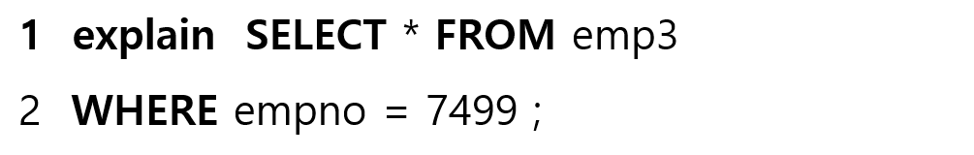
2. 인덱스(INDEX)의 종류

Slide 7
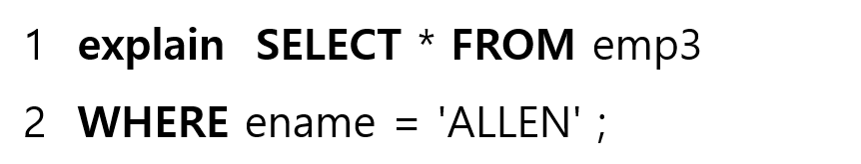
2. 인덱스(INDEX)의 종류
3) Non-UNIQUE INDEX의 이해와 활용

Slide 8
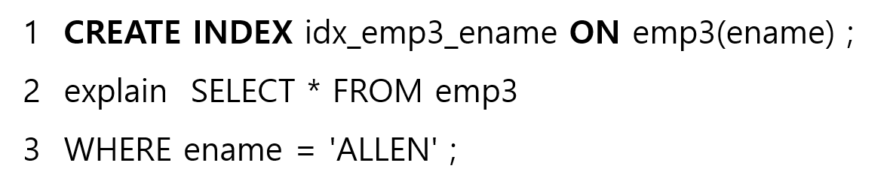
2. 인덱스(INDEX)의 종류

Slide 9
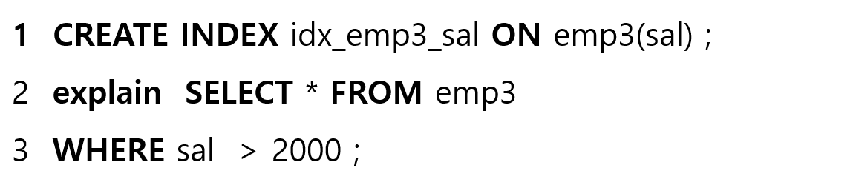
2. 인덱스(INDEX)의 종류
4) Functional Index ( 함수 기반 인덱스 ) – MySQL 8.0.13 이상부터 지원됨.

Slide 10

2. 인덱스(INDEX)의 종류
Index Suppressing Error

Slide 11
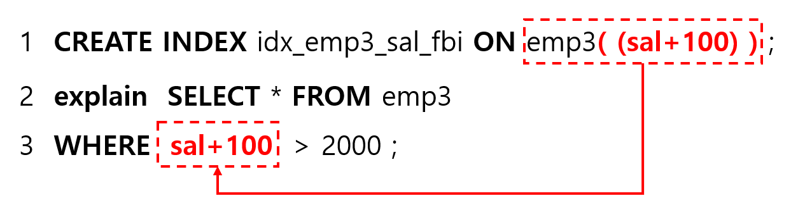
2. 인덱스(INDEX)의 종류

Slide 12
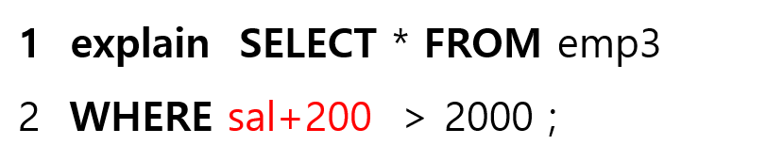
2. 인덱스(INDEX)의 종류

Slide 13
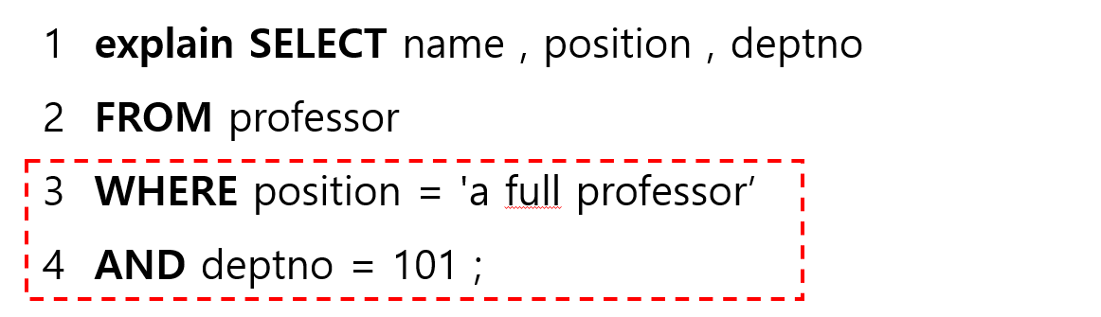
2. 인덱스(INDEX)의 종류
5) Composite Index (결합 인덱스) 이해와 활용

Slide 14
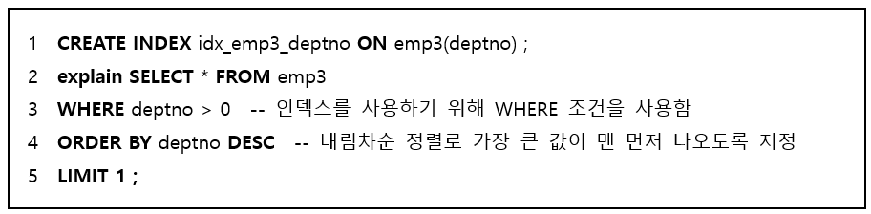
2. 인덱스(INDEX)의 종류
6) Index 를 활용한 MAX / MIN 값 구하기

Slide 15
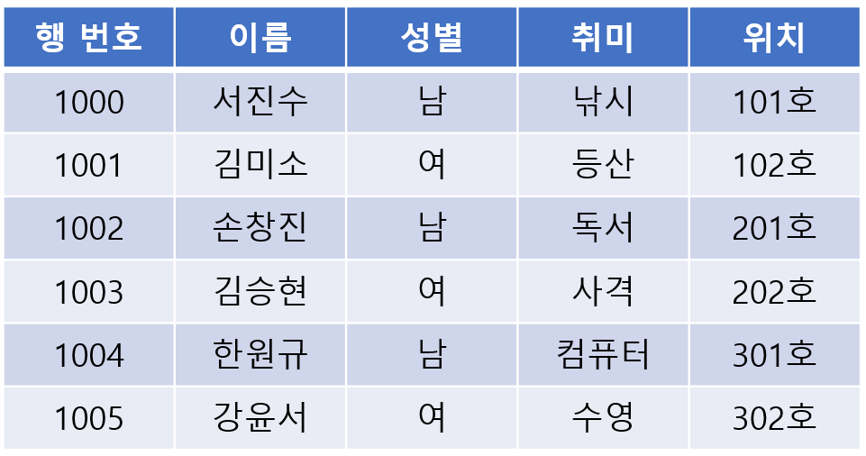
3. 인덱스(INDEX) 사용 시 주의 사항
1) DML 작업시에 불리합니다
(1) INSERT 작업 시 인덱스에 발생하는 현상 – index Split 현상

Slide 16
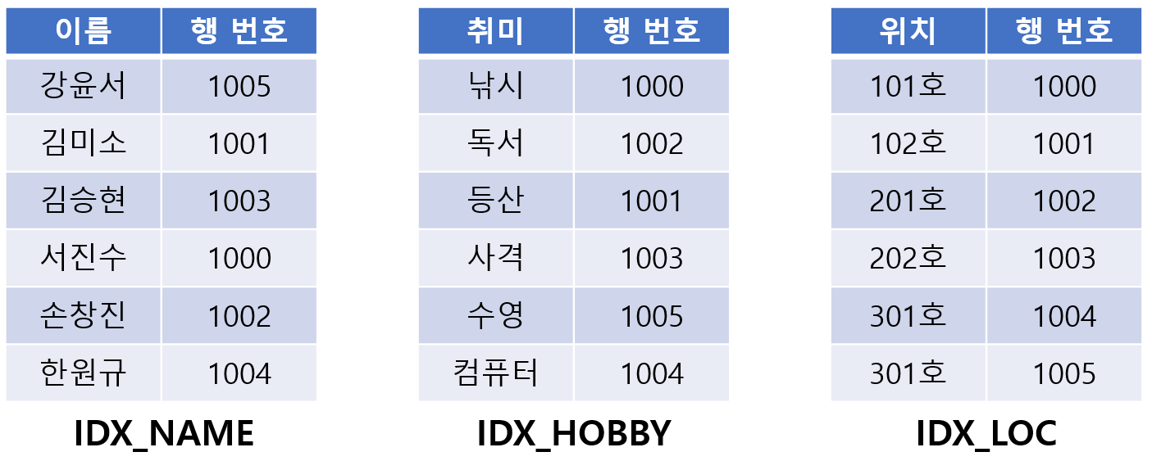

3. 인덱스(INDEX) 사용 시 주의 사항

Slide 17
3. 인덱스(INDEX) 사용 시 주의 사항
(2) DELETE 작업 시 인덱스에 발생하는 현상
(3) UPDATE 작업 시 인덱스에 발생하는 현상
2) 타 SQL 실행 시 악영향을 줄 수 있습니다.

Slide 18
4. 인덱스(INDEX) 관리하기
1) 인덱스 조회하기
SHOW INDEX FROM professor ;
2) 인덱스 삭제하기
ALTER TABLE professor ALTER INDEX idx_prof_comp2 INVISIBLE ;

Slide 19
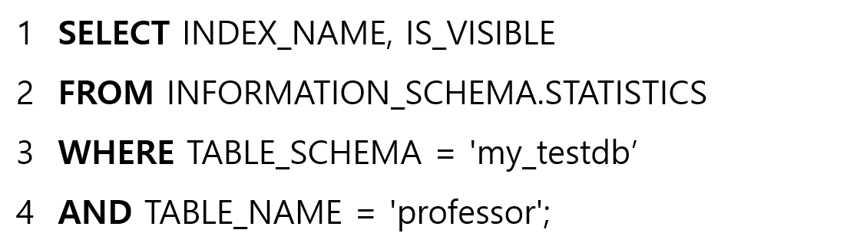
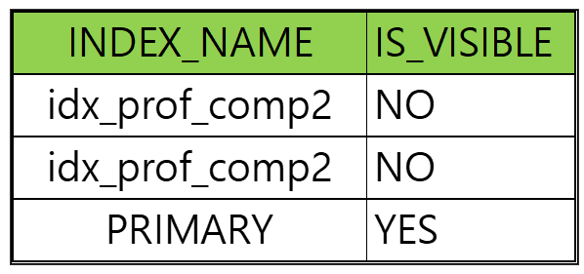
4. 인덱스(INDEX) 관리하기

Slide 20
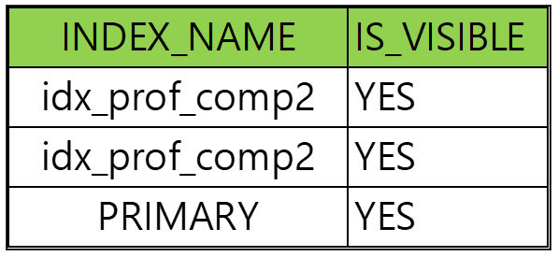
4. 인덱스(INDEX) 관리하기
ALTER TABLE professor ALTER INDEX idx_prof_comp2 VISIBLE ;
- 인덱스 삭제하기
ALTER TABLE professor DROP INDEX idx_prof_comp2 ;

